Slide 1
실시간 강우정보 측정이 가능한
차량용 레인센서 개발 및
강우모니터링 시스템 구축 기술 개발
스마트 강우 정보 수집 단말기
2019. 10. 23

Slide 2



연혁
기술의 차별성
보유특허 현황
기대효과
기술개발 개요
경쟁사 및 시장 현황
3-1
기술개발 아이템 소개
사업화 계획
3-2
기술개발 필요성
8-1
사업화 목표
기술개발 내용
8-2
제품화 및 양산, 판로개척 방안
4-1
기술개발 최종 목표
4-2
1차년도 스마트강우 정보수집단말기 개발(주관)
4-3
1차년도 레인센서 강우산정 알고리즘 개발(참여)
4-4
2차년도_스마트강우정보수집단말기 개발(저가격/통신)
4-5
2차년도 레인센서 강우산정 알고리즘 고도화및 검증

Slide 3

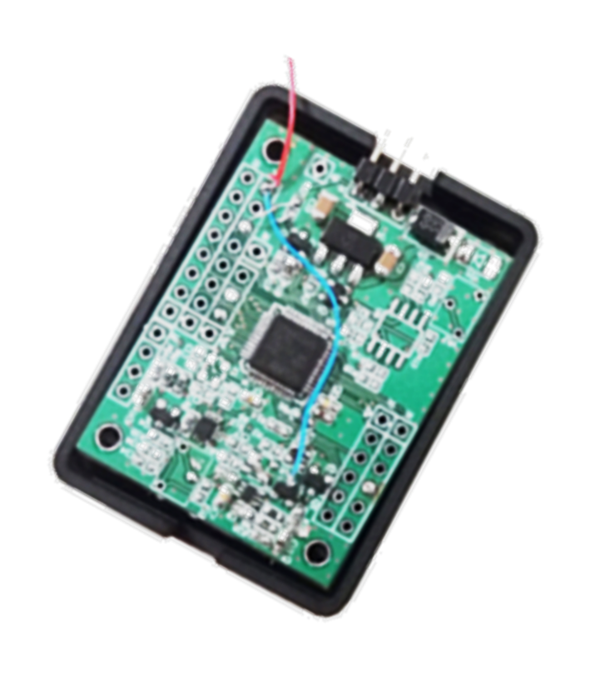
연혁
05.29
· 부산창조경제혁신센터 6개월 챌린지 플랫폼 사업 선정
07.13
· ㈜ 센서토피아 법인 설립
07.14
· 2017 엑셀러레이트 연계지원사업 계약체결, 연구개발특구진흥재단
08.18
· ㈜ 액트너랩 투자 유치 (0.3억원)
10.14
· KALPS 2기 미국 실리콘 밸리 연수
12.06
· 2017 엑셀러레이트 연계지원사업 성과 발표
12.15
· 부산창조경제혁신센터 6개월 챌린지 플랫폼 졸업인증 획득
03.13
· 자본금 증자 (오천만원)
03.22
· 본점 이전 (부산창조경제혁신센터 b-cube)
07.03
· 창업성장기술개발사업 디딤돌창업과제 (3차) 최종 선정
10.08
· 2018년 1차 Pre-TIPS 프로그램 창업기업 선정, ((사)엔젤투자협회)
10.29
· 협력 중견 기업 발굴 위한 소개 참가, 삼성전자/ KISTA(한국특허전략개발원))주최
12.27
· OIS관련 신규 특허출원
(10-2018-0170915,카메라 모듈의 위치 보정용 기판 어셈블리, 이의 제조방법 및 이를 포함하는 카메라 모듈)
04.11
· 신규 특허 출원 (10-2019-0042283호)
05.31
· 『 KRX-IBK 창공 부산 1기 』최종 선정, 한국거래소-IBK기업은행
06.01
· 2019 부산 대표 창업기업 (NO:2019-Bright-14호/브라이트 클럽) 선정, 부산광역시
07.01
· 강원대학교와 기술이전계약 (전용실시권) 체결, "WSR 관계식 계산 알고리즘“/ C-2017-032359호, 한국저작권위원회
07.30
· 18.12.27 출원한 “ 카메라 모듈의 위치 보정용 기판 어셈블리, 이의 제조방법 및 이를 포함하는 카메라 모듈 ” 특허 등록 (10-2007207호)
08.09
· 특허 10-2007207호의 PCT 출원 (PCT/KR2019/010069호).

Slide 4
보유 특허 현황 (2019.10.23 현재)
1. 등록 특허
발명 명칭 / 국가
등록번호
등록일
권리자
· 빗방울감지센서
10-0880248호
09.01.16
한시연
· 빗방울 감지영역을 넓힌 격자배열방식 빗방울 감지센서
10-1254131호
13.04.08
한시연
국내
· 카메라 모듈의 위치 보정용 기판 어셈블리, 이의 제조방법 및 이를 포함하는 카메라 모듈
10-2007207호
19.07.30
㈜센서토피아
· WSR 관계식 계산 알고리즘(전용 실시권)
C-2017-032359호
17.12.08
㈜센서토피아
· 레인센서기반 강우강도 환산 및 가공 툴
C-2018-038015호
18.12.13
강원대학교
· USA
제8,471,513B2호
13.06.25
한 시연
해외
· CHINA
제1190900호
13.05.01
한 시연
· JAPAN
제5600313호
14.08.22
한 시연
2. 출원 특허
발명 명칭
출원번호
출원일
권리자
국내
· 패턴코일을 이용한 점자 표시장치
10-2019-0042283호
19.04.11
㈜센서토피아
· 차량 강우 센서 빅데이터 기반 실시간 강우 정보 제공 방법 및 시스템
10-2018-0162380호
18.12.14
강원대학교
PCT
· 카메라 모듈의 위치 보정용 기판 어셈블리, 이의 제조방법 및 이를 포함하는 카메라 모듈
PCT/KR2019/010069호
19.08.09
㈜센서토피아

Slide 5
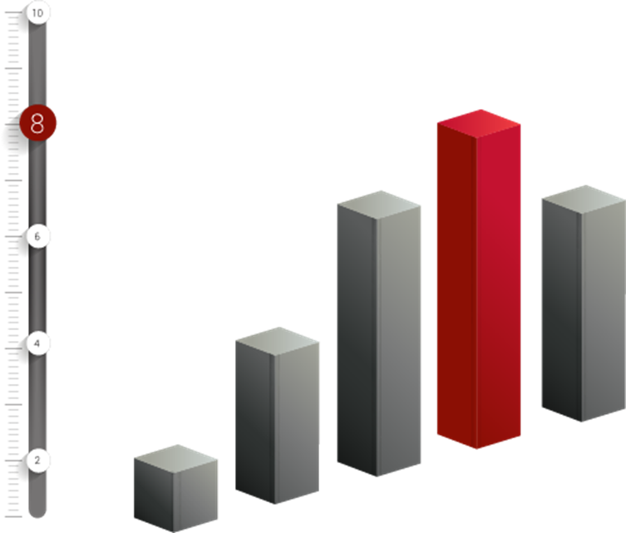
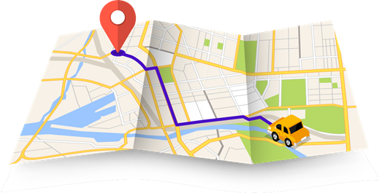


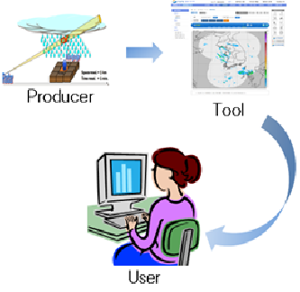




기술개발 개요
3-1. 기술개발 아이템 소개
당사가 개발하고자하는 스마트 강우 정보 수집단말기는 WINDSHIELD의 상단 내측에 설치되어 강우량 감지 시 자동으로 와이퍼 작동시간 및 속도 등 와이퍼 SYSTEM을 제어하는 레인센서로 부터 생성된 Sensor Signal 값을 강우정보로 변환
하여 기존 관측 장비로 부터 수집된 정보와 함께 분석하여 기상정보로 활용하기 위한 장치이다.
레인센서를 이용한 강우정보 수집
관측 장비 정보 분석과 상황 전파
강우
자료
도로 기상 정보
Producer
Tool
User

Slide 6


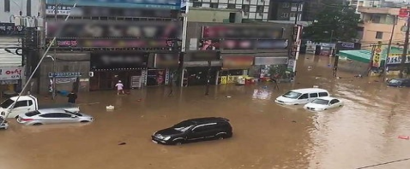
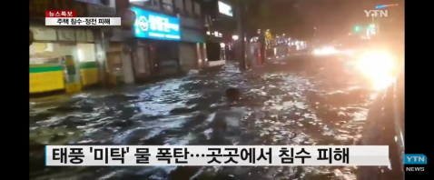
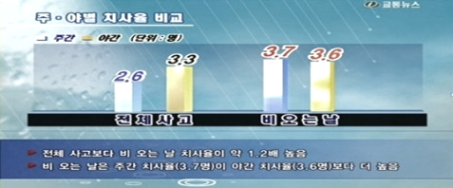




기술개발 개요
3-2. 기술개발 필요성
태풍과 장마 이후의 국지적 집중호우 등으로 인한 피해가 증가하고 있으나,
기상레이더만으로는 지역별/도로 별 강우량 및 강우량 변화에 대한 측정이 어려움
※ 출처 : 경찰청
※ 출처 : 도로교통공단
충북 청주시 국지성 호우 (2017.0716.)
전국 각지 태풍 ‘미탁’ (2019.10.2.)
빗길 운전시 교통사고의 위험성
계절별 빗길 교통사고 구성비
(%)
발생건수
사망자수
45
38.7%
40
35.8%
35
30
23.9%
24.3%
25
20.8%
21.7%
19.1%
20
15.8%
15
10
5
0
봄
여름
가을
겨울
지역별/도로 별 강우정보를 실시간으로 제공할 수 있는 ICT 기반의 기술개발이 필요함
현재까지 지상강우에 대한 신뢰도는 가장 높지만 관측소가 없는 범위는 모두 미계측 지역이고 이를 보완하기 위해 관측소
추가 신설, 지점 자료의 공간 분포 (추정) , 레이더 강우와의 합성 강우장 생산 등의 다양한 연구를 통해 미계측 지역에 대한 문제를 해결하는 중이다.
레이더는 상공 3Km 이상의 구름 내 수증기의 반사도를 이용하기 때문에 공간 관측 망이라는 관점에서
관측 반경 내에는 전부 관측 지역이라는 장점이 있으나 풍향 및 풍속에 따른 강우의 이동과 강우의 산란에 대한 불확실성이 존재.
차량을 이용한 레인센서 관측은 면적 대비 도로보급 및 자동차 보급률 (2019년 6월 기준 2,344만대로 2.2인당 1대 보급)이 높은 우리나라
에서는 차량이 진입 가능한 위치는 어디든 관측소가 될 수 있으며, 지상강우 장비와 레이더 장비처럼 고가의 설치 및 비용에 비해 크게 경제적이다.

Slide 7




기술개발 내용
4-1. 최종 목표
기술개발 최종 목표
차량용 스마트 강우 정보 단말기 개발
콤팩트 사이즈의 차량용 제품으로 특허
기반의 고감도 레인센서와 4G LTE 연동
기상청에 실시간 도로기상 정보 서비스 가능
공간 강우 정보의 불확실성에 대해 정확도 증가
강우량 빅데이터 플랫폼 구축으로 지역 강우 예측의 정확도 향상
성능지표
주요 성능지표
단위
최종 개발목표
기술개발전
수준
세계최고수준 또는 수요처
요구수준 (해당기업)
전체항목에서
차지하는 비중 (%)
평가방법
· 강우단말기 전압/전류
Volts/Amp
+12V/500mA
-
-
15
공인 시험 ․인증기관
· 작동 온도
℃
-20 ~ 90
-20 ~ 85
-20 ~ 85 (미국/TRW)
20
공인 시험 ․인증기관
· 작동 습도
%
5 ~ 80
5 ~ 80
5 ~ 80 (미국/TRW)
15
공인 시험 ․인증기관
· 과전압 성능
V
20
20
20 (미국/TRW)
15
공인 시험 ․인증기관
· 역전압 성능
V
-10.5
-10.5
-10 (미국/TRW)
15
공인 시험 ․인증기관
· S/W 등록
-
레인센서 강우산정 알고리즘 등록
-
-
20
S/W 저작권 협회 등록

Slide 8


기술개발 내용
4-2. 1차년도
강우정보를 실시간 수집하는 차량용 스마트 강우 수집단말기 시제품 개발
주요 기능 및 용도
1차 MOCK UP 제작
1차 강우정보 수집단말기 구성도
GPS Module
Raspberry pi
GPS
4G LTE
4G LTE Dongle
레인센서
Raspberry
Power supply로 구성
Rain
POWER

Slide 9




기술개발 내용
4-2. 1차년도
강우정보를 실시간 수집하는 차량용 스마트 강우 수집단말기 시제품 개발
주요 기능 및 용도
2차 시제품 제작 : 다양한 주파수가 혼재된
온 보드 설계 ( 혼성 회로, 4G LTE & GPS 추가, 광센서 회로 )
차량용 스마트 강우 정보 단말기 하드웨어 구성도
강우
Big Data
혼성 (Mixed mode)회로에서
상호간 간섭배제
고속 데이터 전송이 중요함으로
DDR SDRAM의 특성을 고려한 설계
Rain Sensor
STM32MP153A
Dual Core Arm Processor
4G LTE
4G LTE & GPS
Combo Antenna
EMI / EMC에 대한 기술 포함.
강우량 모집군 확대를 위한 광 검출 면적 확대 구조물 (케이스)
Car Interface
CAN & LIN
Power
Management
GPS

Slide 10
기술개발 내용
4-2. 1차년도
강우정보를 실시간 수집하는 차량용 스마트 강우 수집단말기 시제품 개발
주요 기능 및 용도
2차 스마트 강우 정보 수집단말기 시제품 사양
하드웨어 구성 (안)
소프트웨어 구성 (안)
· on board system, compact size, easy interface
· GPS Control
· STM32MP153A 650MHz Dual Cortex
Arm Processor / memory DDR3 1GB 533MHz
· 4G LTE Control
· Car Wiper Interface(자동차 접속 규격 LIN) 2차년도
· Rain Sensor Control
· GPS Module(PCB 형태의 module) GPS L1(1,575.42 MHz)
· Android / *OpenSTlinux / *Amazon FreeRTOS 중 선택 예정.
· 4G LTE (PCB 형태의 module) (900MHz / 1800MHz / 2100MHz)
· 2~3 channels Optical Rain Sensor (Rain fall에 대한 면적의 극대화)
· *LIN (Local Interconnect Network) for Car Wiping System

Slide 11

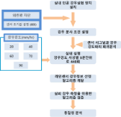
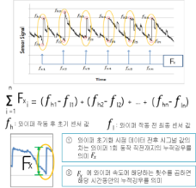
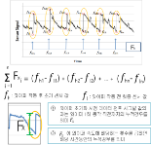
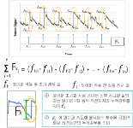
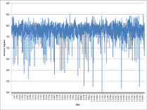
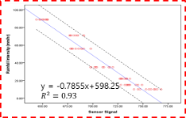
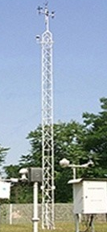
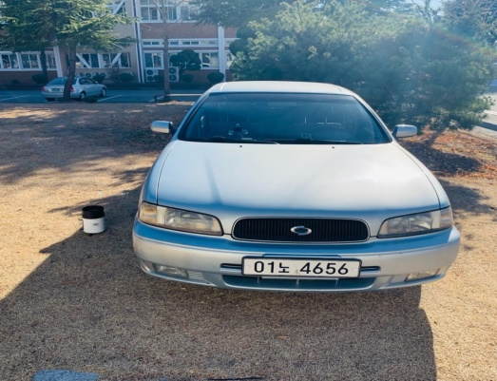
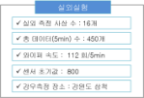
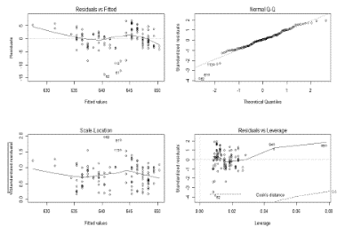
기술개발 내용
참여기관
4-3. 1차년도_레인센서 강우산정 알고리즘 개발
세부 개발 내용
실내 인공강우 실험장치 구성 및 설계
강원대 인공강우 실험장비 및 강우산정 알고리즘 (안)
강우 조건별 인공강우 실험
레인센서 – 강우 회귀분석 및 필터링 분석
레인센서 강우정보 생산 알고리즘 개발
지상강우 관측장비 및 레인센서 강우사진
강우 시 레인센서 강우정보
생산 및 지상강우자료 수집
실외 강우실험을 통한 Data 검증

Slide 12
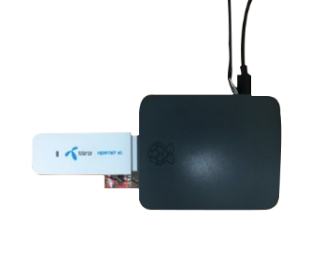
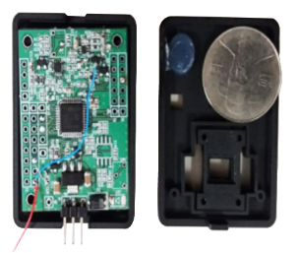


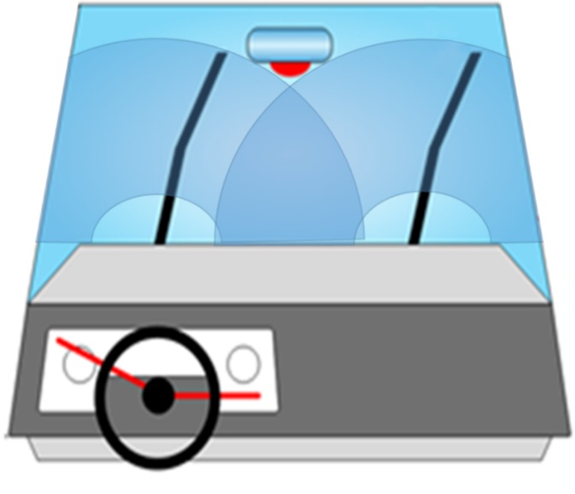
기술개발 내용
4-4. 2차년도_차량용 레인센서 개발 (저가격/통신)
세부 개발 내용
저가 스마트 강우 정보 수집단말기 개발 ( 시장 경쟁력 확보 )
· 회로 간소화
· 단말기 가격 다운
· 광 검출 면적 확대 개선
· 1차년도 개발된 시제품 개선 및 저가 모델 개발
Big Data
와이퍼 작동
신뢰성 시험 적용 (고온다습 환경에서 적응력)
· 신뢰성 시험 대비 회로 및 기구물 개선
자동차 인터페이스 LIN 규격 적용
* LIN (Local Interconnect Network)
자동차 네트워크에서 컴포넌트들 사이의 통신을 위한 직렬 통신 시스템

Slide 13

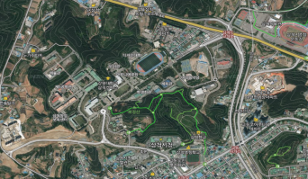
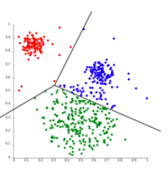
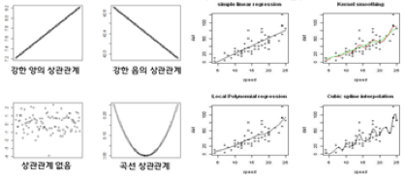
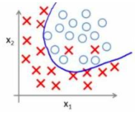



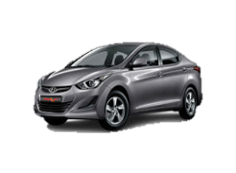
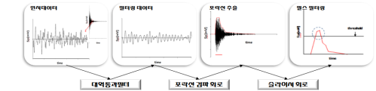
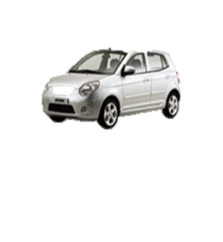
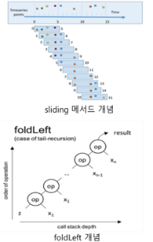
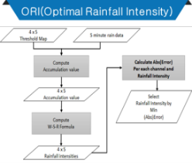
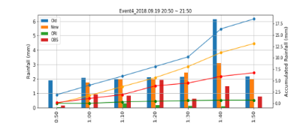
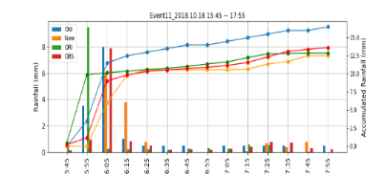
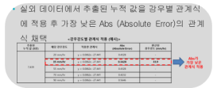
기술개발 내용
참여기관
4-5. 2차년도_레인센서 강우산정 알고리즘 고도화 및 검증
세부 개발 내용
강우 시 레인센서 강우정보 생산
및 지상강우자료 수집
강원대 강우실험 관측차량 및 딥러닝 적용 (안)
실제 강우정보와 딥러닝을 이용한
강우산정 알고리즘 고도화
실외 강우실험을 통한 Data 검증
Big data처리 기법을 통한
강우자료 생산 및 검증
빅데이터 분석 및 Data Visualization (예)
강우량 실제차량 테스트를 통한 레인센서
빅데이터 획득 및 검증, Data Visualization
레인센서정보와 Big data처리 분석

Slide 14

기술의 차별성
독자적인 레인센서의 개발 가능
현재 차량에 적용되는 레인센서는 특허 및 개발의 어려움으로 세계 3개 회사만이 생산하고 있으며 우리나라는 전량 수입하여 사용하고 있음.
당사는 5건 (해외 3건, 국내 2건) 의 등록특허를 보유하고 있고,
시제품을 제작한 기술력을 보유하고 있어 차량에 적용할 수 있는 독창적인 레인센서의 개발 가능.
발광/수광소자의 일렬 배열에 따른 경박단소화 가능.
단순한 펄스 변조에 따른 기능 구현 단순화하여 소형화 가능.
당사는 유리창 표면에 묻은 빗방울의 감지 효율성을 높이기 위해 광원과 수광소자를 유리창 표면에 대해 경사지게 배치하고,
유리창 밖으로 빠지는 빛 이외에 광원의 일부 빛이 수광소자 쪽으로 직접 침투하는 현상을 미연에 방지할 수 있도록 개발하여
광원의 간섭적인 빛 (센싱노이즈) 으로 인한 빗방울 감지 효율을 저하시키는 문제 해결
강우정보 산출 알고리즘 (W-S-R : Wiper Sensor Rainfall 관계식) 적용 및 Signal 수집 기술 적용 가능 (강원대학교 기술 이전 예정)
Big Data 기반 강우정보 수집 및 분석 기술
레인센서 8개 채널에서의 Signal(250n/s)을 수집하는 기술
강우센서로부터 데이터를 수집하여 S-R 기법을 적용한 강우정보를 생성하는 시스템 구성 기술을 선형회귀분석,
임계치를 이용한 필터링 분석, 대역통과 필터링 분석 등 다양한 분석 알고리즘 고도화를 통하여 관계식 개선
텔레메틱스 (차량 - 무선인터넷) 기반 실시간 강우모니터링시스템 구축 가능
실시간 수집 및 분석된 강우정보를 텔레메틱스를 이용한 강우모니터링시스템으로 활용 가능

Slide 15

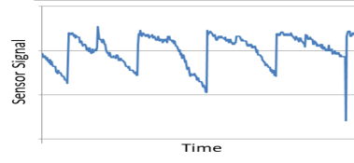







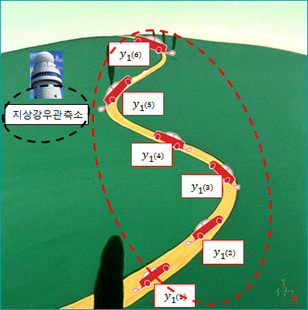
기술의 차별성
와이퍼 작동
강우센서시그널 누적 포화량을 이용한 강우량 산정
물 방울 감지 면역
₁
₂
₃
₄
센서 감지 포화면적
₁
₂
₃
₄
와이퍼에 의해
물방울이 제거된 범위
F_{X}
_{n}
F xi = ( - ) + ( - ) + … + ( - )
∑
₁
₁
₂
₂
_{n}
_{n}
_{I =1}
와이퍼 작동 후
초기 센서 값
와이퍼 작동 전
최종 센서 값
강우량 증가
강우량 보정
와이퍼 작동 및
윈드실드 초기화
포화범위 증가
Y
( Rain Sensor 30분 누적 강우량 )
30
1
C =
Y
( 지상강우관측소 30분 누적 강우량 )
30
센서 값 감소
2
※ (참고) W-S-R 관계식

Slide 16










기대효과
SENSORTOPIA - Expectation Effectiveness
이동 중인 차량을 통한 강우량 측정은 기상정보의 질을 크게 향상시킬 수 있으며
이를 활용한 도로 통제 및 교통사고 예방, 수문학적인 계획과 방재 및 수자원 관리에 활용 가능함
또한 전국단위 강우정보를 생산하여 도로 강우정보 빅데이터 (거대자료) 를 구축하고,
타 분야와 연계가 가능한 오픈 플랫폼과 모바일 기반으로 실시간 도로 강우정보를 제공할 수 있음.
운행 중인 차량의 강우정보를 GPS, 무선네트워크 또는 모바일 등을 활용하여
실시간으로 제공할 수 있는 ICT 기반의 기술을 개발할 수 있음.
기상청에서 약 1,000여 대의 전국 버스를 대상으로 본 개발품을 설치하여 도로 기상서비스 사업을
진행 할 계획을 가지고 있으며, 실제 차량에 적용한 실적으로 전량 수입에 의존하고 있는
레인센서 시장내 진입과 점유율을 높여 영업에 탄력을 받을 수 있고 수출까지 기대 가능함.
(단지 전 세계 3개 회사만 광을 이용한 레인센서를 생산하고 있음)

Slide 17

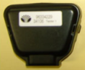

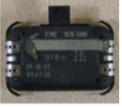
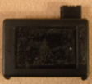
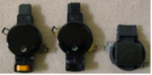

경쟁사 및 시장 현황
경쟁 현황
TRW, BOSCH 등의 특허
문제로 기존 5개 업체 외에는 시장진입이 어려움
(기타회사의 경우 IMAGE PROCESSING TYPE 등
감지방식이 다름)
TRW
BOSCH
KOSTAL
HELLA
시장 현황
CAGR: 6.05%
시장 성장 주요인으로서 기술 발전과 자동차 생산량 증가,
안전기준 강화, 쾌적성 기능에 대한 수요 증가 등을 들고 있음
41억 5천만 달러
지역별로 보면, 북미 국가에서 생산량이 크게 늘어날 전망이고,
특히 멕시코에서는 NAFTA(북미 자유무역협정) 발족 이후 자동차와 자동차 부품
제조업체의 진출이 잇따름과 동시에 레인센서 시장 또한 확대될 것으로 예상
2020년
세계 자동차용 레인센서 시장 규모
자료: Global Information, Inc (Premium market research reports-GII

Slide 18
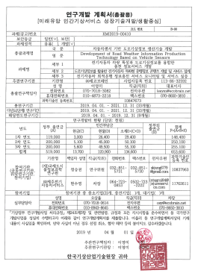
사업화 계획
8-1. 사업화 목표
사업화 성과
세부 성과지표
2020년
2021년
2022년
2023년
2024년
2025년
(개발종료 해당년)
(개발종료 후 1년)
(개발종료 후 2년)
(개발종료 후 3년)
(개발종료 후 4년)
(개발종료 후 5년)
기업 전체 성장
예상 총매출액 (A)
1
800
1,500
3,000
4,500
6,000
8,000
예상 연구개발결과물
제품 매출액 (B)
2
200
500
1,000
1,500
2,000
2,000
개발기술의
사업화 성과
예상 연구개발결과물
제품 점유비율 (C)
(C=B/A)
25%
30%
30%
30%
30%
20%
1
개발 완료 시 기상청의 구두 요청이 있어 성공적인 개발 시 즉시 매출이 발생할 것으로 사료 됨
2
당사는 레인센서의 국산화를 이루었으나 스타트업의 한계를 벗어나지 못하였음 (실제 장착 결과 요청)
기상청에서 약 1,000 여대의 전국 버스를 대상으로 본 개발품을 설치하여 도로기상서비스 사업을 진행 할 계획을 가지고 있으며, 우선 적용 예정인 reference(제주도)를 통하여 전량 수입에 의존하고 있는 레인센서 시장내 점유를 높여
영업에 탄력을 받을 수 있고 수출까지 기대 가능함 (현재 전 세계 3개 회사만이 광을 이용한 레인센서를 생산하고 있음)
협약

Slide 19




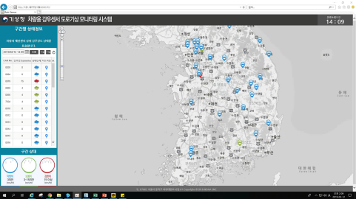


사업화 계획
8-2. 제품화 및 양산, 판로개척 방안
레인센서와 차량의 와이퍼, 레인센서, 와이퍼, 다기능 스위치 등을
실제로 연동시켜서 테스트 및 커스터마이징 : 자동차 완성차/부품 제조사
제품화
레인센서 단품(부품)으로 판매가 가능하도록 구성 : 순정 부품 판매
기타 OIS용 PATTERN COIL 및 MODULE의 개발 사업화
차량용 레인센서 전자제품 전문 제조사를 통한 레인센서 생산 후 자동차 1·2차 벤더에 납품
양산
강우모니터링시스템 앱과 차량을 실제로 연동시켜서 플랫폼 시스템과 테스트
강우모니터링시스템
레인센서의 버스 / 택시 설치 협의, 오픈 플랫폼,
모바일 기반 서비스업체와의 제휴 및 테스트
SAMPLE
판로개척
해외시장 차량용 레인센서의 자동차 완성차 및 부품 제조사 대상 영업
차량용 레인센서 수입 제품과의 성능 비교 분석 데이터 확보, 자동차 제조사별 신차 개발에 참여

